Slide 1

Εργαλεία στην Ψυχιατρική
Αργύρης Στριγγάρης
Καθηγητής Ψυχιατρικής Παιδιών και Εφήβων, Α´Ψυχιατρική Κλινική, ΕΚΠΑ
Professor of Child and Adolescent Psychiatry, University College London

Slide 2
Τι είναι τα εργαλεία;
Συνεντεύξεις (δομημένες, ημιδομημένες)
Ερωτηματολόγια
Παρατηρήσεις

Slide 3
Γιατί είναι χρήσιμα τα εργαλεία;
Είναι ωφέλιμα για τους ασθενείς (π.χ. Bickman et al)
Μπορούν οι ασθενείς να πουν τις απόψεις του
Απελευθερώνουν χρόνο για τον κλινικό.
Μπορούν να ερμηνευθούν ποσοτικά (και άρα να συγκριθούν).

Slide 4
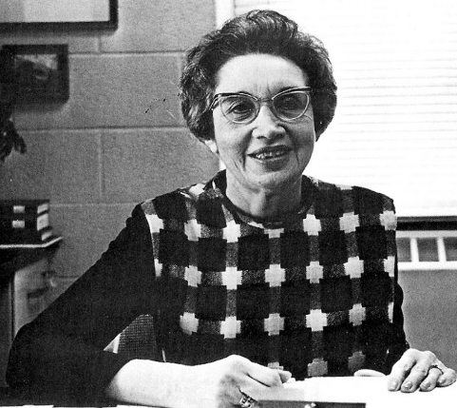
Γιατί είναι χρήσιμα τα εργαλεία;
“an objective and standardised measure of samples of behavior”
Anastasi and Urbina 1997
Objective = empirically demonstrable
Standardised measure = administered and scored in uniform and
systematic way to everybody and their
interpretation is based on a standard.
Sample of behaviour = any forma of the interaction

Slide 5

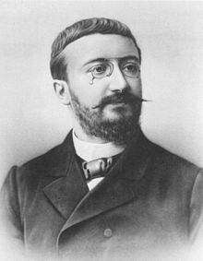
Ιστορία των εργαλείων

Slide 6


Ιστορία των εργαλείων: καλές προθέσεις περίεργες εκβάσεις.

Slide 7
H κλασσική θεωρία μέτρησης (Classical Test theory)
X = T + E
X = παρατηρούμενη τιμή (observed score)
T = αληθινή τιμή (true score)
E = λάθος (error)

Slide 8

Tο α του Cronbach: εσωτερική συνοχή
Κ = αριθμός ερωτήσεων
v = διακύμανση
c = συσχέτιση μεταξύ ερωτήσεων

Slide 9
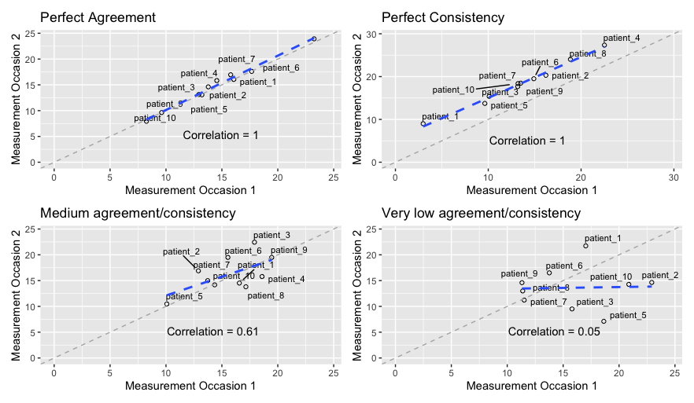

Slide 10
Μορφές εγκυρότητας: validity
Περιεχομένου (content validity)
Φαινομενική (face validity)
Εξωτεριικού κριτηρίου (criterion-related validity)
Εννοιολογικής κατασκευής (construct validity )

Slide 11
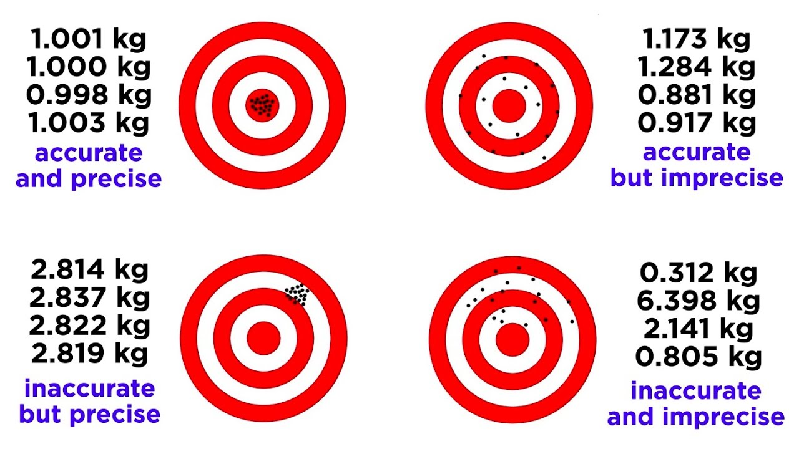
Ευαισθησία, Ειδικότητα, Ακρίβεια.

Slide 12
Ευαισθησία, Ειδικότητα, Ακρίβεια.
Έστω ότι έχετε δύο κλίμακες για την κατάθλιψη, την Α και την Β, και έναν πληθυσμό.
Θέλετε να διαχωρίσετε τους δύο πληθυσμους σύμφωνα με τις τιμές τους, σε εκείνους
Που έχουν και εκείνους που δεν έχουν κατάθλιψη.

Slide 15
poor

Slide 17
Ευαισθησία = 0.9
90% αναγνωρίστηκαν
(450 αληθώς θετικά)
5% = 500 παιδιά πάσχουν
Επιπολασμός = 5%
10% δεν αναγνωρίστηκαν
(50 ψευδώς αρνητικά)
10,000
παιδιά
ΕΙδικότητα = 0.9
90% αρνητικοί= 8,550 αληθώς αρνητικά
95% = 9,500 παιδιά δεν πάσχουν
10% θετικοί = 950 ψευδώς θετικά
Sensitivity = true_positives/true_positvies+false_negatives
Specificity = true_negatives/True_negatives + false positives
PPV = true_positives/true_positives + false_positives

Slide 18
test_positive test_negative
depression 450 50
no_depression 950 8550
test_positive test_negative
depression _ _
no_depression _ _
Sensitivity = true_positives/true_positvies+false_negatives
Specificity = true_negatives/True_negatives + false positives
PPV = true_positives/true_positives + false_positives
NPV = true_negatives/true_negatives + false negatives
1-NPV

Slide 23
Πώς να βρίσκετε απλές συσχετίσεις
PTSD+ PTSD-
Ατύχημα + 450 50
Ατύχημα - 950 8550
Υπάρχει συσχέτιση; Πώς την μετράμε;

Slide 24
Πώς φτιάχνουμε μια κλίμακα
Εντοπισμός θέματος (Conceptualisation)
Η ζώσα εμπειρία (Lived Experience and goals/preferences)
Βρίσκοντας τα ερωτήματα (Item Generation and Selection)
Χορήγηση της κλίμακας (Scale Administration)
Αποδοχή και βασικά ψυχομετρικά (Acceptability and Basic properties)

Slide 25
Πώς φτιάχνουμε μια κλίμακα
Εντοπισμός θέματος (Conceptualisation)
Η ζώσα εμπειρία (Lived Experience and goals/preferences)
Βρίσκοντας τα ερωτήματα (Item Generation and Selection)
Χορήγηση της κλίμακας (Scale Administration)
Αποδοχή και βασικά ψυχομετρικά (Acceptability and Basic properties)

Slide 26
Πώς χορηγούμε και πώς ερμηνεύουμε
Ποιο είναι το πρόβλημα
Κοινή Γλώσσα
Ποιος μας λέει για το πρόβλημα
Ποιο είναι το χρονοδιάγραμμα

Slide 27
Πώς χορηγούμε και πώς ερμηνεύουμε
Με τι συγκρίνουμε
Ένταση του προβλήματος
Χρονιότητα
Περιβάλλον
Επιβάρυνση και επιπτώσεις

Slide 28
Προβλήματα με τα εργαλεία
Undue reification
Narrow representation
Psychometric problems
Access

